Slide 1
Alineamiento de Secuencias Biológicas

Slide 2
Generalidades
Bases
Aminoácidos
Proteinas
Alineamiento de secuencias

Slide 3
El DNA y las proteínas son macromoléculas biológicas construidas como cadenas lineales de componentes químicos. En el caso del DNA estos componentes son los nucleótidos, de los cuales hay cuatro diferentes. Cada uno denotado por una de las letras A, C, G y T. Las proteínas están compuestas de 20 diversos aminoácidos (o de " residuos ") que serán denotados por 20 diferentes letras del alfabeto.

Slide 4
Nucleótidos
DNA | Adenina | Guanina | Citosina | Tiamina
 | A | G | C | T/U
RNA | Adenina | Guanine | Cytosine | Uracil

Slide 5
Aminoácidos
 | One-letter code | Three-letter-code | Name
1 | A | Ala | Alanine
2 | C | Cys | Cysteine
3 | D | Asp | Aspartic Acid
4 | E | Glu | Glutamic Acid
5 | F | Phe | Phenylalanine
6 | G | Gly | Glycine
7 | H | His | Histidine
8 | I | Ile | Isoleucine
9 | K | Lys | Lysine
10 | L | Leu | Leucine
11 | M | Met | Methionine
12 | N | Asn | Asparagine
13 | P | Pro | Proline
14 | Q | Gln | Glutamine
15 | R | Arg | Arginine
16 | S | Ser | Serine
17 | T | Thr | Threonine
18 | V | Val | Valine
19 | W | Trp | Tryptophan
20 | Y | Tyr | Tyrosine

Slide 6
Alineamiento de Secuencias
Comparar secuencias consiste en buscar todas las zonas de similitud significativa entre dos o más secuencias
Sitios comunes: |
ATGCATGCATGCATGCATATATATATATATATATGCATGCATGCATGCATGC | | | | | | | | | | | | | | | |
CGATCGATCGATCGATATATATATATGCATATATATGCATGCATGCATGCAT
desplazar una de las secuencias dos posiciones
ATGCATGCATGCATGCATATATATATATATATATGCATGCATGCATGCATGC
| | | | | | | | | | | | | | | | | | | | | | | | | | | | | | | | | | | | | | | |
CGATCGATCGATCGATATATATATATGCATATATATGCATGCATGCATGCAT

Slide 7
Alineamiento Global
Algoritmo de Needleman-Wunsch
Encuentra el alineamiento global de dos secuencias vía Programación Dinámica
Inicialización
Llenado de Matriz (scoring)
Recuperación de la solución (Backtracking)

Slide 8
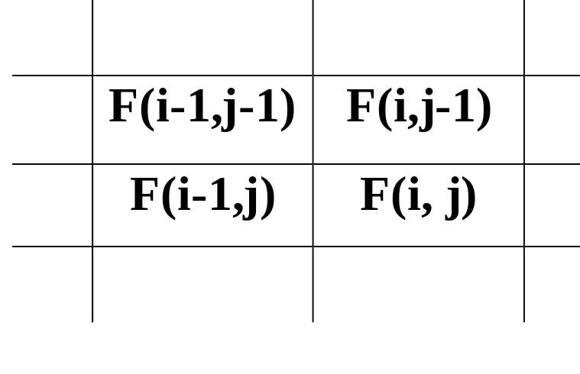
Recursión del alineamiento
F(i-1, j-1)+s(i,j)
F(i-1, j)-w
F(i, j-1)-w
F(i, j)= max
w=Penalización Hueco
S(i,j) Función de similitud

Slide 9
Recursión del alineamiento
G A A T T C A G T T A (secuencia #1)
G G A T C G A (secuencia #2)
M = 11, longitud de la secuencia #1 y
N = 7, longitud de la secuencia #2

Slide 10
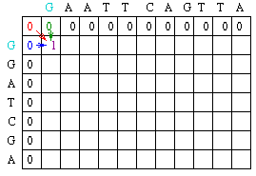
Inicialización
crear una matriz de M+1 columnas y N+1. La primera fìla y la primera columna son rellenadas con cero

Slide 11
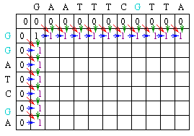
Llenar Matriz (scoring)
El llenado de la matriz corresponde a dar un valor a la intersección de las filas y las columnas, según el esquema de puntajes

Slide 12
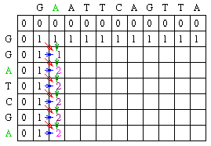
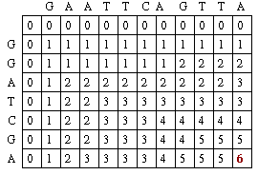
Llenar Matriz (scoring)

Slide 13
Recuperación de la solución (Backtracking)
Consiste en tomar la última coincidencia del alineamiento y comenzar a buscar el camino que maximice la función
El máximo alineamiento es de 6 .
El retroceso comienza en la posición M,J de la matriz en la posición donde se presenta el máximo puntaje del alineamiento. El algoritmo recorre los vecinos de la celda actual para identificar sus predecesores. Esto es mira los vecinos a la izquierda , el vecino diagonal y el vecino de arriba. Se marcan en rojo los posibles vecinos. En el ejemplo son todos iguales a 5
Si la posición inicial no tuviera coincidencia cualquiera de los vecinos son validos para comenzar a realizar el alineamiento
Todos generan un alineamiento diferente, por lo tanto es importante analizar desde el punto de vista de los pesos el mejor camino y tomarlo

Slide 14
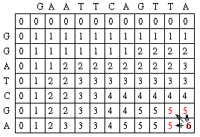
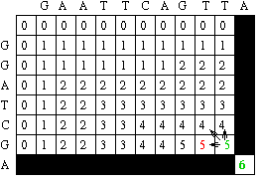
Recuperación de la solución (Backtracking)
Se marcan en rojo los posibles vecinos. En el ejemplo son todos iguales a 5
Una vez determinado el màximo valor se comienza a subir por la diagonal de la matriz buscando el camino que maximiza la funciòn.

Slide 15
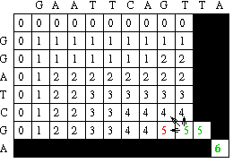
Recuperación de la solución (Backtracking)
Al verificar los vecinos los valores posibles son 4 y 5. El valor que maximiza la función es MAX(4,4,5) = 5 El camino a tomar es el 5, para lo cual se debe de desplazar una columna a la izquierda del valor que se esta maximizando

Slide 16
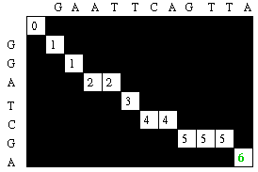
Recuperación de la solución (Backtracking)
Así sucesivamente se va recorriendo la matriz, siempre teniendo presente que cuando en un punto todos los puntajes son iguales y la penalización es igual, se puede tomar cualquier camino generando múltiples soluciones
Alineamiento:
G A A T T C A G T T A
| | | | | |
G G A _ T C _ G _ _ A

Slide 17
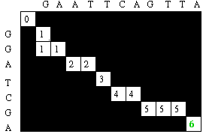
Solución alternativa:
Alineamiento:
G _ A A T T C A G T T A
| | | | | |
G G _ A _ T C _ G _ _ A

Slide 18
Características
Cualquier prefijo del alineamiento óptimo entre x y y es un alineamiento óptimo entre un prefijo x_{1...i} de x y un prefijo y_{1...j} de y
F(i, j)=maximo puntaje de un alineamiento entre x_{1...i} y y_{1...j}
F(n, m)=maximo puntaje de un alineamiento global entre x y y
El valor F(i, j) depende solamente de los valores F(i-1, j-1), F(i-1, j) F(i, j -1)

Slide 19
un alineamiento óptimo entre x_{1...i} y y_{1...j} consiste de
Un alineamiento óptimo entre x_{1 ... (i-1)} y y_{1 ... (j-1)} extendido con una coincidencia entre x_{i} y y_{j};
o
Un alineamiento óptimo entre x_{1 ... (i-1)} y y_{1 ... j} extendido con una coincidencia entre x_{i} y un hueco; o
o
Un alineamiento óptimo entre x_{1 ... i} y y_{1 ... (j-1)} extendido con una coincidencia entre un hueco y y_{i}

Slide 20
Cómo encontrar un alineamiento óptimo?
Cuando se llena F(i, j), se almacena el rastro (Backtracking) B(i, j) desde (i, j)
el BackTracking apunta a la celda que produjo el máximo puntaje: (i-1, j-1) o (i-1, j) o (i, j -1)
Al terminar, se encuentra un alineamiento óptimo siguiendo el rastro desde (n, m) hasta (0, 0)

Slide 21
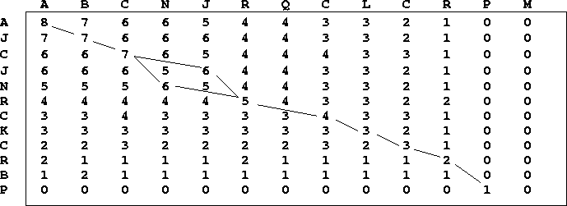
Needleman-Wunsch

Slide 22
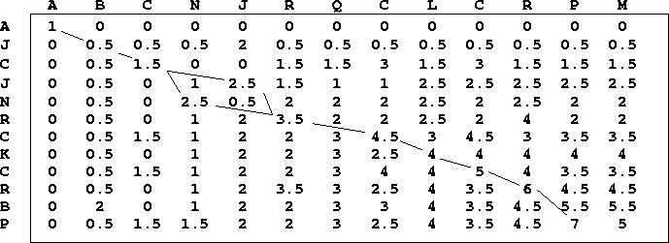
Penalización: -0.5 para las no coincidencias

